Slide 1

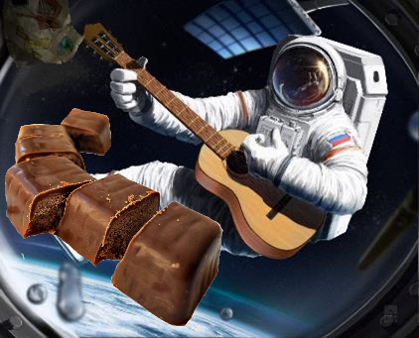
Сублимированная шоколадная паста «Chodipa»
Министерство науки и высшего образования Российской Федерации
Федеральное государственное бюджетное образовательное учреждение высшего образования
«Московский государственный университет технологий и управления имени К.Г.Разумовского
(Первый казачий университет)»
Руководитель проекта: Пономарёв В.Г.
Участники проекта: Александров Константин
Трек: Foodnet

Slide 2
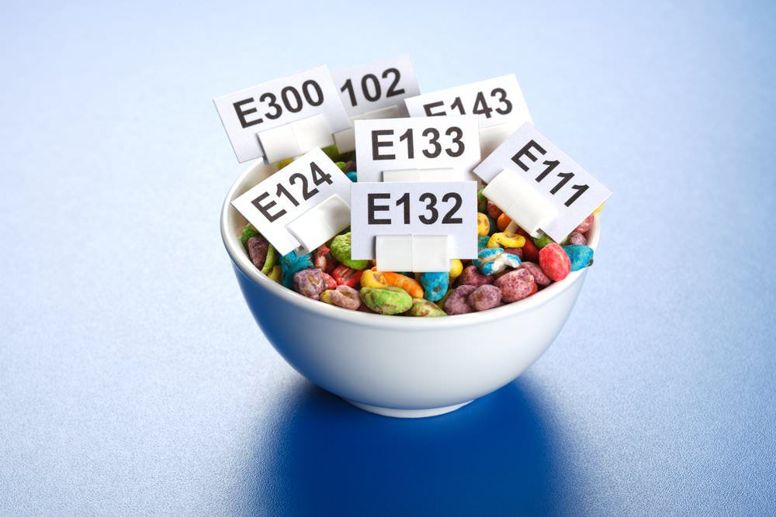
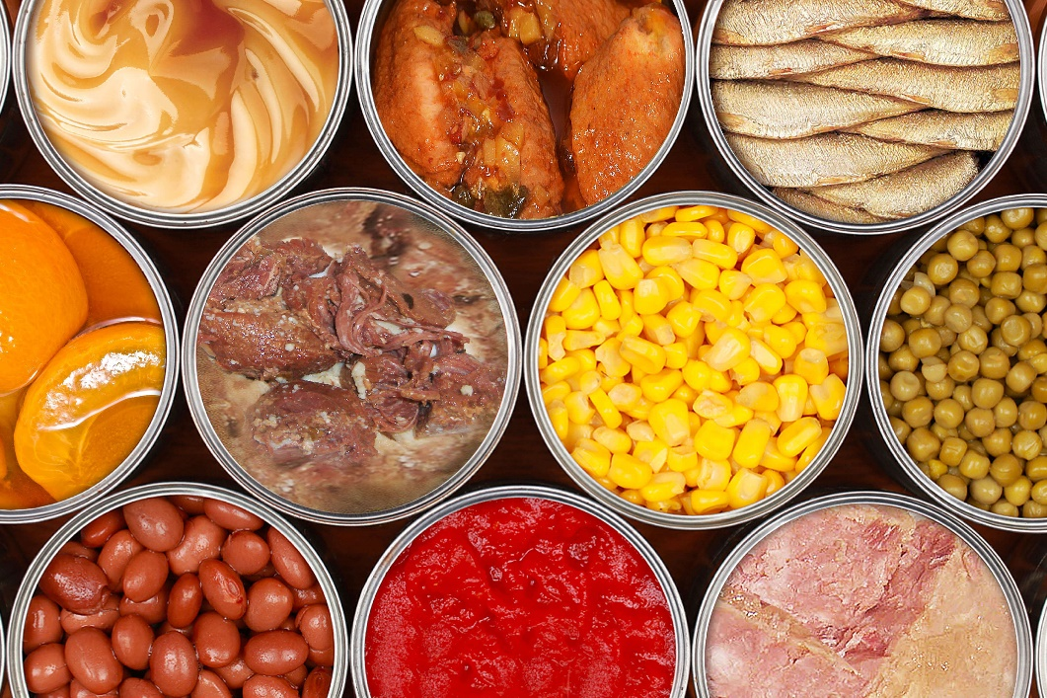
Актуальность и проблематика
Продукты питания всегда будет актуальной темой, в частности: сладости:
Одни придерживаются мнения, что продукт должен создаваться химическим путём, а вкус выражаться хим. добавками
Другие настаивают на натуральность продуктов, без заменителей, консервантов и химикатов
Однако и там и там присутствуют как плюсы, так и минусы:
1. Проблема сокращения и замена натуральных продуктов питания для их удешевления и увеличения срока хранения
2. Сохранение питательности, витаминизированности и удобства употребления продуктов, но низкий срок годности и высокие требования к хранению

Slide 3


Решение: Сублимированная шоколадная паста «Chodipa»
«CHODIPA»
S – sublimation (сублимация). Удаление влаги без образования макроколичеств жидкой фазы.
Преимущества сублимации:
+ Сохраняет витамины
+ Уменьшает вес продукта
+ Продукт может стать пищей для космонавтов, затяжных экспедиций, путешественников
+ Повышение срока годности
+ Можно вернуть изначальное состояние пасты, смешав с молоком или водой.
+ Неприхотливые условия транспортировки и хранения

Slide 4
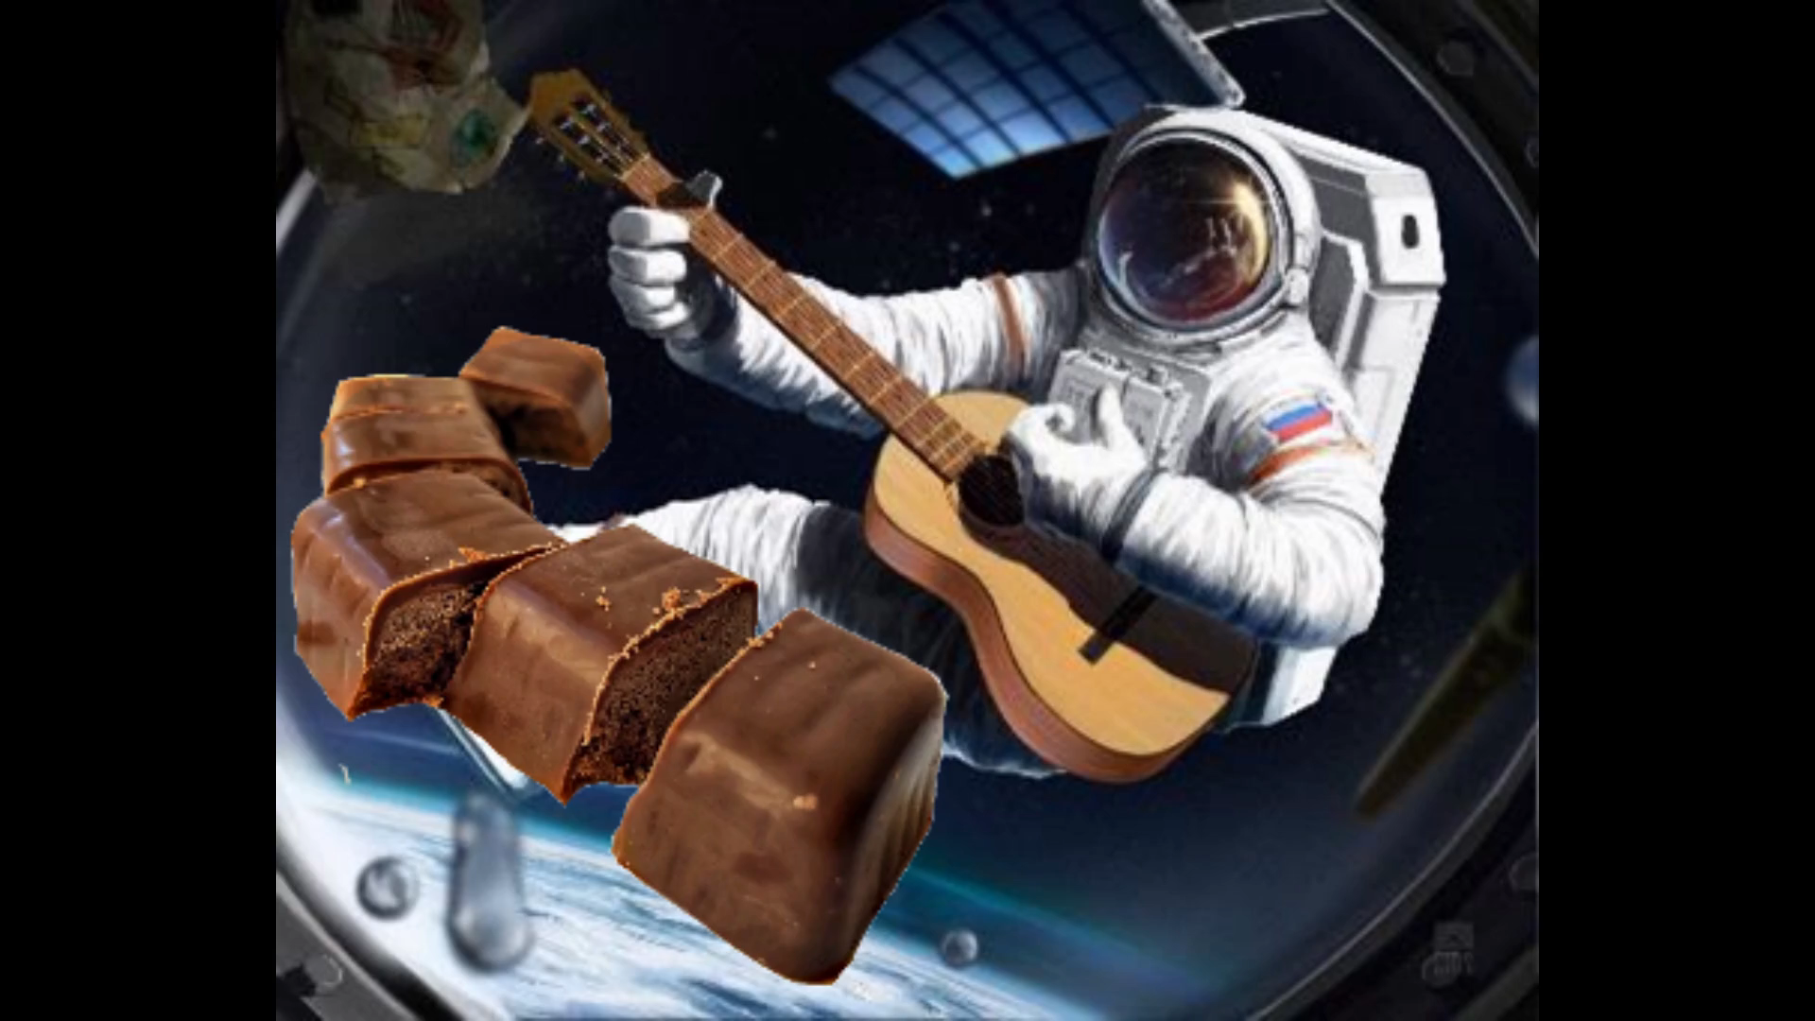

Slide 5

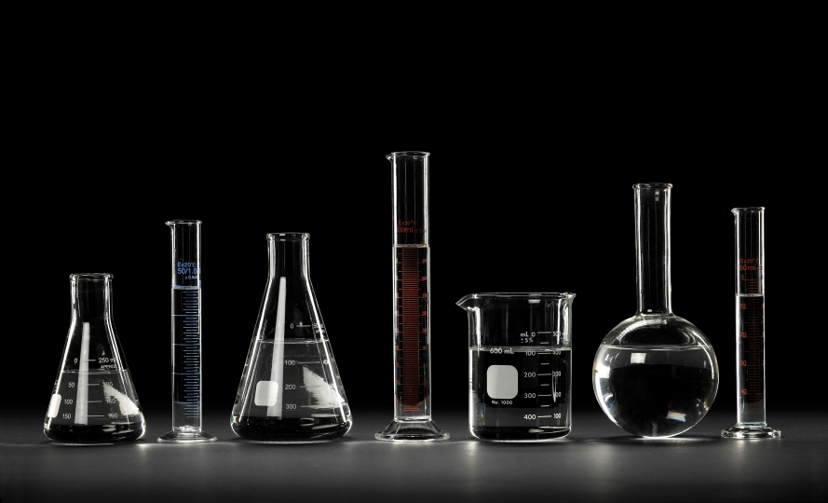
Экономическая выгода
Стоимость одного прототипа на (100 г):
- Ингредиенты: 69,912 рублей
Технологические средства, электроэнергия, топливо/масло: 500 рублей
Стоимость «Сублиматора» 100 тыс. 300 тыс. (зависит от страны производителя)
Затраты времени: 26 часов.
Экономические плюсы сублимации:
Снижение стоимости транспортировки продукта по весу 60-90%
Экономия затрат на химические консерванты
Небольшие затраты с внедрением продукта на рынок, так как сама шоколадная паста и различные растворимые смеси известны

Slide 6




Перспективы развития
Продукт легко можно внедрить в пищевую индустрию, поскольку, в России есть несколько производителей, знакомых с сублимацией. Такие как: «Созвездие», «Мазурин», «ТАВ», «Гала-Гала».

Slide 7

Команда проекта
Александров Константин Владимирович
Специальность:
Холодильная техника и технологии (16.03.03)
Функции: сбор информации, анализ, составление планов, расчёты, проектирование, изготовление прототипов
garantreso@mail.ru

Slide 8
Сублимированная шоколадная паста «Chodipa»
«CHODIPA»
Трек: Foodnet

